Slide 1
第8章 运行时的存储组织与管理
8.1 概 述
在前面几章中已经研究了对源语言进行静态分析的编译程序的各个阶段。这些分析仅仅取决于源语言的特性，它与目标语言、目标机器以及目标机器的操作系统特性完全无关。
然而我们知道，编译程序的最终目的是为了将源程序翻译成等价的目标程序，这样就要求我们在生成目标代码之前进行目标程序运行环境的设计和数据空间的分配。所谓运行时的环境是指目标计算机的寄存器和存储器的结构，以及用来管理存储器并保存执行过程所需要的信息。实际上，几乎所有的程序设计语言都使用以下3种类型的存储环境：完全静态环境、基于栈的存储环境及基于堆的存储环境中的一种或几种。
编译程序还必须分配目标程序运行时所需的存储空间，这些空间包括用户定义的各种类型的数据对象所需的存储空间、调用过程所需的连接单元和组织输入／输出所需的缓冲区及保留中间结果和传递参数所需的临时单元。
存储管理复杂程度取决于源语言本身，具体包括如下几点：
云南大学数学系

Slide 2
(1)允许的数据类型的多少；
(2)语言中允许的数据项是 静态确定还是 动态确定；
(3)程序决定名字的作用域的规则和结构
①段结构
②过程定义不嵌套，只允许过程递归调用
③分程序结构
存储空间通常被划分成：目标区、静态数据区、栈区和堆区，如图8.1所示。
其中，目标代码区用于存放生成的目标代码，它的长度可以在编译时确定，全程／静态数据区域用于存放编译时所能确定占用空间大小的数据，堆、栈用于存放可变数据以及管理过程活动的控制信息。
存储空间分配的一个重要单元是过程的活动记录。过程的活动记录是一段连续的存储区，用来存放过程的一次执行所需要的信息。活动记录至少应该包括如图8.2所示的几个部分。
云南大学数学系

Slide 3
目标代码区
全程／静态数据区
栈
↓
自由空间
↑
堆
自变量（参数）空间
返回地址
用作局部数据的空间
用作局部临时变量的空间
图8.1 运行时存储空间的划分 图8.2过程活动记录
需要注意的是，图8.2仅仅表示活动记录的一般组织，其具体细节则依赖于目标机器的体系结构和被编译语言的特性。
本章主要介绍存储空间的使用管理方法，重点讨论栈式动态存储分配的实现。
云南大学数学系

Slide 4
8.2 静态存储分配
最简单的运行时的环境类型是所有的数据都是静态的。如果在编译时就能确定目标程序运行中所需要的全部数据空间的大小，则编译时就能安排好目标程序的全部数据空间，并能确定每个数据项的单元地址、存储空间，这种分配方法叫做静态分配。
FORTRAN 77采用的是静态存储分配，它的程序是段结构的，整个程序由主程序段和若干个子程序段组成，各程序段中定义的名字一般彼此独立，它的每个数据名所需的存储空间大小都是常量，并旦不允许递归调用。这样，整个程序所需存储空间的总量在编译时就能完全确定，从而可以采用静态存储分配方式。
在静态环境中，所有的变量都是静态分配。因此，每个过程只有一个在执行之前被静态分配的活动记录，可以通过固定的地址直接访问所有的变量。图8.3给出了一个FORTRAN 77的程序例子。
这个程序由一个主过程和一个附加的过程LADD组成，它们里面有由COMMON MAXSIZE声明的全局变量。忽略存储器中整型值和浮点值之间可能的大小区别，该程序运行时的环境如图8.4所示。
云南大学数学系

Slide 5
在图8.4中，用箭头表示从主过程中调用时，过程LADD的参数A，SIZE和QMEAN的值。在FORTRAN 77中，参数值是隐含的存储调用，所以调用（TABLE，3和TEMP）的参数地址就被复制到LADD的参数地址中。程序中的数据在运行之前都已经确定好其相对位置
PROGRAM TEST
COMMON MAXSIZE
INTEGER MAXSIZE
REAL TABLE(10) ,TEMP
MAXSIZE =10
READ * ,TABLE(1) ,TABLE(2) ,TABLE(3)
CALL LADD(TABLE,3,TEMP)
PRINT *,TEMP
END
SUBROUTINE LADD(A,SIZE,QMEAN)
COMMON MAXSIZE
INTEGER MAXSIZE,SIZE
REAL A(SIZE),QMEAN,TEMP
INTEGER K
TEMP 0,0
DO 10 K = 1,SIZE
TEMP = TEMP + A(K)
10 CONTINUE
QMEAN = TEMP/SIZE
RETURN
END
图8 3 FORTRAN77的程序示例
云南大学数学系

Slide 6
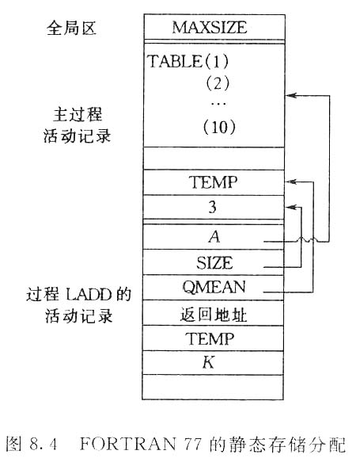
云南大学数学系

Slide 7
8.3 栈式存储分配
在允许递归调用且每次调用都要重新分配局部变量的语言中，编泽程序不能静态地分配活动记录。对于这种语言应该采用栈式存储分配，其分配策略是将整个存储空间设计成一个栈，每当调用一个过程时就将它的活动记录压人栈，在栈顶形成过程工作时的数据区，当过程结束时再将其活动记录弹出栈。在这种分配方武下，每个过程都可能有若干个不同的活动记录，每个活动记录代表了一次不同的调用。
8.3.1 简单栈式存储分配
对于没有分程序结构，过程定义不允许嵌套但允许过程递归调用的语言，可以采用一种简单的栈式存储分配策略。
C语言就是满足上述特点的一种语言，其过程的活动记录一般采用如图8.5所示的结构。
云南大学数学系

Slide 8
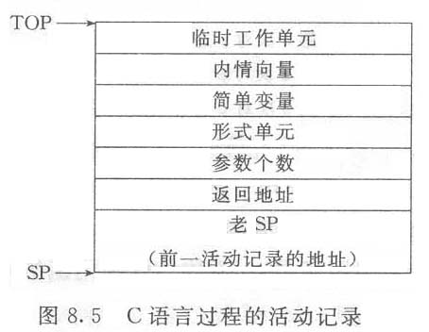
由图8.5可知，过程的每一个局部变量或形参在活动记录中的相对地址是确定的，因此可以知道程序运行时，变量和形参在栈上的绝对地址是：
绝对地址一活动记录基地址(SP)+相对地址
云南大学数学系

Slide 9
考虑下面的一种简单的C程序结构(见图8.6)。
int x=2
void p(int)
void q(int n)
{…
p(n);
…}
void p(int m)
{ …
if (m>1)
{q(m-1);x--;p(m-1); }
…}
main( )
{ p(x); }
图8.6 C程序示例
云南大学数学系

Slide 10
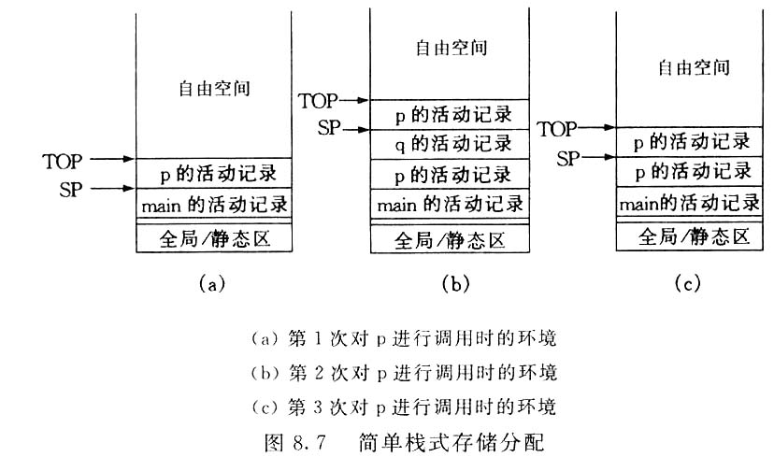
这段程序执行时，存储空间变化情况如图8.7所示。
云南大学数学系

Slide 11
8.3.2 嵌套过程的栈式存储分配
如果在语言中允许过程嵌套定义(如Pascal语言)用，所以前面所说的两种存储分配策略都不能使用。这时需要设计一种新的存储分配策略。
现在我们分析的对象是允许过程嵌套定义的语言，因此会常常用到过程定义的层数，我们始终假定主程序的层数为0，因此主程序为第0层过程。如过程Q是在层数为i的过程P内定义，并且P是包围Q的最小过程，那么Q的层数就为i+1。这时我们把P称为Q的直接外层过程，而Q称为P的内层过程。
由于过程的定义是嵌套的，一个过程可以引用包围它的任一外层过程所定义的变量，又由于过程允许递归调用，因此一个过程在引用非局部变量时必须清楚地知道它的每个外层过程的最新活动记录的位置。跟踪外层活动记录的方法有很多，这里介绍一种常用的办法：通过嵌套层次显示表进行跟踪。
云南大学数学系

Slide 12
嵌套层次显示表(Display)实质上是一个指针数组，也可以看做是一个小栈，自上向下依次存放着现行层、直接外层、…、第0层的最新活动记录的基地址，它是在建立过程的活动记录的同时建立起来的。由于过程的层数也可以静态确定，因此每个过程的Display表的大小在编译时就可以确定。这样，由一个非局部变量说明所在的静态层数和相对于活动记录的相对地址，就可以得到
绝对地址=Display[静态层数]+相对地址
下面给出一个Pascal程序段，如图8.8所示。
对于这个程序，图8.9给出其运行时的Display表的活动情况。
云南大学数学系

Slide 13
program P；
var a,b: integer;
procedure Q(x:integer)
var i:mteger;
procedure R(x:inceger)
var c,d：integer;
begin:
…
if y > 0 then R(y- 1);
c:=d+y;
…
end {R}
begin
…
if b >0 then R(b) else Q(b);
…
end {Q}
procedure S,
var i,c,d:integer;
begin
c:=a+i+d;
Q(c);
…
end {S}
begin
…
a:=0;
b:=2;
S,
…
end {P}
图8.9 Pascal程序示例
云南大学数学系

Slide 14
为了便于组织存取，通常把Display表作为活动记录的一部分置于形式单元的上端，如图8. 10所示。
因为每个过程的形式单元的数目在编译时是知道的，所以Display表的相对地址在编译时也能完全确定。因此，现行过程引用的非局部变量的绝对地址就能确定下来了。采用这种方式，当P₁调用P₂而进入P₂后，P₂如何建立自己的Display呢？为了建立自己的Display，P₂必须知道自己的直接外层（记为P₀）的Display，也就是说，当P₁调用P₂时必须把P0的Display作为链接数据之一传给P₂。
如果P₂是一个真实过程(P₂不是形式参数)，那么P₀可能就是P₁，也可能既是P₁的外层又是P₂的直接外层(见图8. 11的(a)，(b)两种情况）。不论哪一种情况，只要在进入P₂之后能够知道P₁的Display就能知道P₀的Display，从而可直接构造出P₂的Display。事实上，只需从P₁的Display中自下向上地取出P₂的层数数量的单元再添上进入P₂后新建立的SP值就构成了P₂的Display。也就是说，在这神情况下，我们只需把P₁的Display地址作为链接数据之一传递给P₂就能建立P₁的Display。
云南大学数学系

Slide 15
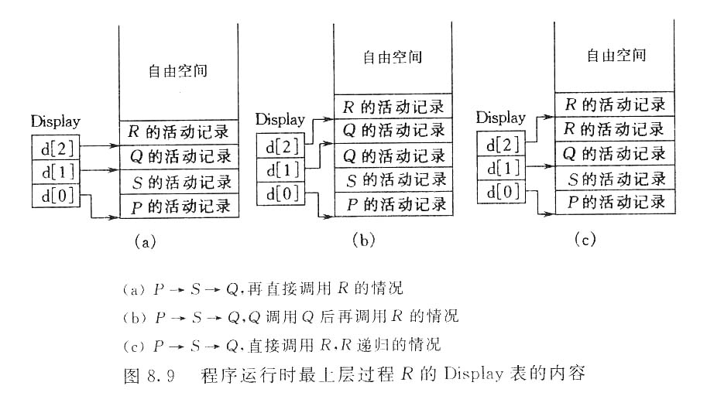
云南大学数学系

Slide 16
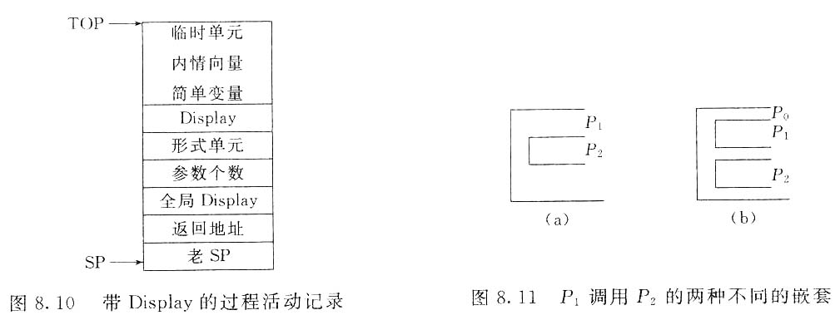
云南大学数学系

Slide 17
如果P₂是形式参数，那么调用P₂意味着调用P₂当前相应的实在过程。此时的P₀是这个实在过程的直接外层。假定P₀的Display地址可以从形式单元P2所指示的地方获得。
为了能在R中获得P₀的Display地址，必须在P1调用P₂时设法把P1的Display地址作为链接数据之一(全局Display地址)传送给P₀。所以在活动记录中还要加上全局Display。
需要注意的是，0层过程的Display只有一项，就是主程序开始工作时所建立的第一个SP值。
云南大学数学系

Slide 18
8.4 堆式存储分配
如果一种程序语言允许数据对象能够自由地分配和释放，那么由于空间的使用不一定按照“先申请后释放”的原则，这时栈式存储分配就不适用了。对于这种语言通常采用堆式存储分配方法。
堆式存储分配方法的基本思想是：一个程序开始执行时有很大一块存储空间，运行期间如果需要就从里面申请一块存储空间，使用完毕归还。由于存储空间的申请和释放时间不一，在多次调用之后存储空间可能变成如下形式：
… | 占用 | 空闲 | … | 空闲 | 占用 | 占用 | 空闲 | …
其中各区域的长度不一定相等。此时系统必须记录所有的使用情况，尤其是要记录所有的空闲区以备后用。此外，还应该尽可能地把相连空闲区汇集成一个比较大的空闲区以免存储区被分割成为许多难以使用的碎片。这种存储分配方式的管理技术比较复杂，这里仅作简单介绍。
云南大学数学系

Slide 19
堆式存储分配最简单的实现方法是按定长进行分配。初始化时将堆存储空间分成若干个长度相等的块，按邻块的顺序把这些块连成一个链表。每次申请空间时就从链表最前面的未使用结点开始分配，归还时把结点插入链表，归还时最好保证第一个未使用的结点之后没有已分配的块。采用这种方式，编译程序不需要知道分配出去的存储块将存放何种类型的数据，用户可以根据需要使用整个存储块。
定长块管理实现起来比较方便，但是内存的使用效率偏低，堆式存储分配通常按变长块进行。按这种方法，初始化存储区时没有把空间分段，每次申请时都从空闲区分出满足要求的最小块；归还时，如果新归还的块能和现有的空闲块合井就把它们合成一块。如果有若干个空闲块满足需要时，通常采用以下3种不同的分配策略。
云南大学数学系

Slide 20
(1)首次匹配法：即顺序查看空闲块，选取其中第一个满足所需容量要求的空闲块进行分。如果空闲块很大，则按申请的大小进行分割；如果不大就整块分割出去，以免产生碎片。
(2)最优匹配法：将不小于所申请块且容量最接近于申请块的空闲块分配出去。
(3)最差匹配法：将不小于所申请块且容量最大的空闲块分配出去。
这3种分配策略中，首次匹配法显然耗时最短；最优匹配法看起来比较合理，但是耗时较长，并且可能引起系统把存储区分成许多无法使用的碎片；最差匹配法由于每次都是从内存中最大的空闲块开始分配，因此能够使空闲块趋于均匀。无论采用哪种分配策略，当找不到合适的空闲区时，就要调用碎片收集程序，将无法使用的碎片连成一块以备使用。
云南大学数学系

Slide 21
8.5 临时变量的存储分配
在产生中间代码时，为了暂存中间结果，编译程序会大量引进临时变量名。临时变量都是简单变量，它们的属性非常简单，因此没有登记到符号表内，而只要在它们出现的地方加上类型信息即可。
虽然在编译时大量引进临时变量名，但是为了节约存储空间，编译程序并不是对每个名字分配一个不同的存储单元。一般的分配原则足：如果两个临时变量名的作用域不相交，则它们可以分配到同一单元中。一个临时变量名自它第一次被赋值的地方起直至它最后一次被引用的地方止，这区间的程序所能到达的全体四元式构成了它的作用域。例如，对于用来暂存表达式中间结果的临时变量名而言，只存在一次赋值和一次引用，并且在赋值和引用之间不存在分权转移。这类临时变量名作用域的确定是非常简单的。
临时变量的存储分配可用一种简单的办法实现：令临时变量名均分配在局部数据区中，若某一单元已分配给某些临时变量，则把这些名字的作用域（它们必须是互不相交的）作为单元的分配信息记录下来。每当要对一个新临时变量名进行分配时，首先求出该变量名的作用域，若它的作用域与某个单元所记录的全部作用域均不相交，就把这个单元分配给这个新名，同时把它的作用域也添加到该单元的分配信息之中。如果新临时变量的作用域和所有已分配单元的作用域均有冲突，则分配给它一个新的单元，同时把新名的作用域作为此单元的分配信息。
云南大学数学系

